Slide 1
ZŠ a MŠ Vroutek zpracoval: Mgr. Ivana Zelenková 6.1.2015
Reformy Josefa II.

Slide 2
- Po smrti Františka Lotrinského se r. 1765 stal císařem Svaté říše římské jeho syn Josef II. Nejprve se stal spoluvladařem s matkou Marii Terezií.
- Velmi uznával osvícenství, a životní poslání viděl v reformě státu.
-sám žil velmi střídmě, byl populární u lidu, odsuzoval rozmařilost šlechty, kterou byl nazýván „selským“ císařem.
- Na začátku vlády získal nová území - Halič a část Bavorska.

Slide 3
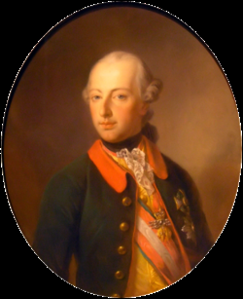
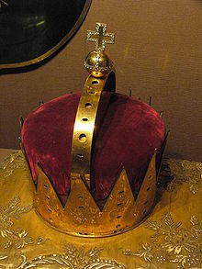
Marie Terezie -Koruna Josefa II. je uložena ve Schatzkammer ve Vídni. Je z pozlaceného stříbra a byla vyrobena r. 1764 ve Vídni
Josef II. - Císař Svaté říše římské, král český, uherský a chorvatský, arcivévoda rakouský

Slide 4
REFORMY JOSEFA II.
- V říjnu 1771 vydal Josef II. Toleranční patent- povolená jiná vyznání-(luteránství, kalvinismus, pravoslaví), katolismus - hlavní náboženství.
- Josef II. usiloval, aby církev byla „užitečná“ a podřízena státu-rušení klášterů. Zbylé – vzdělávací a charit.činnosti, farář musel vést MATRIKU.
- Bylo zrovnoprávněno židovské obyvatelstvo- zrušil ghetta, mohli se vzdělávat, chtěl zamezit antisemitismu a pogromům.
-v roce 1781 zrušil nevolnictví, zůstala robota a naturální dávky.

Slide 5
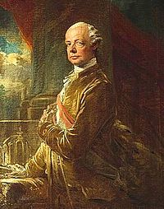
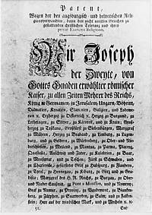
Leopold II.
Toleranční patent

Slide 6
- zrušil cenzuru, posílil moc státu, proti reformám se bouřila především šlechta – ztratila neomezenou moc nad poddanými.
- Manželky Josefa II. – Marie Josefa Bavorská( 1765) a Isabela Parmská (1760) , děti – Marie Terezie Habsbursko – Lotrinská.
- Josef II. zemřel 20.2.1790 ve Vídni, po smrti nastoupil na trůn jeho mladší bratr Leopold II. (1790-1792).

Slide 7
DOPLŇ VODOROVNĚ
1. r.1740 nastoupila na trůn M - - - - Terezie. 2. Její syn J - - - - II. pokračoval v reformách. 3. Matriku musel vést f - - - - - . 4. Za vlády M.T. byla zavedena p - - - - - - školní docházka. 5. Josef II. z - - - - - nevolnictví 6. M.T. odstranila cla a m - - - . 7. M.T. zavedla jednotné váhy a m - - - .

Slide 8
ŘEŠENÍ

